Slide 1
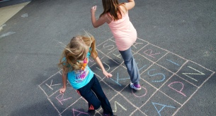
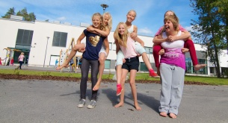
Liikkuva Koulu
Lisää liikettä koulupäivään

Slide 2
Tavoitteena:
Aktiivisempi ja viihtyisämpi koulupäivä
jokainen koulu toteuttaa omalla tavallaan
Tarvitaan vain uusia ajattelutapoja!
Avainsanana on: Oppilaiden osallistaminen!

Slide 3
1. Mihin pitäisi panostaa oman koulusi kohdalla, jotta liike lisääntyisi?
Välitunnit
Koulupäivän tauotus
Tapahtumat ja kampanjat
Piha ja tilat
Oppitunnit
Koulumatkat
Kerhot
Yhteistyö muiden liikuntatoimijoiden kanssa
Liikuntavälineet

Slide 4
2. Miten voin auttaa?
Ideoita opettajille (tulossa)
Esimerkkejä käytännössä
Apua tapahtumissa ja kampanjoissa
Kouluttaa välkkäreitä, opettajia
Seurantaa
ym. ym. ym...
Facebook-ryhmä/whatsup-ryhmä?
Pistä muistiin: 040-5529449, emmi.nummelin@forssa.fi

Slide 5
Liikkuva koulu -työpaja
MAKSUTON helmikuuhun 2017 asti
Onko jo tilattu?
2-3h koulutus opettajille tai koko henkilökunnalle
Tesopäiväksi?
Lisätietoja: Hämeen Liikunta ja Urheilu, koulutuspäällikkö Suvi Vuorela, 0207 482 604, suvi.vuorela@hlu.fi
TÄLLÄ ON HYVÄ LÄHTEÄ LIIKKEELLE =)

Slide 6
Kiitos ja kumarrus =)
Pidetään X-breikki ennen koululiikuntapalaveria!

